Slide 1
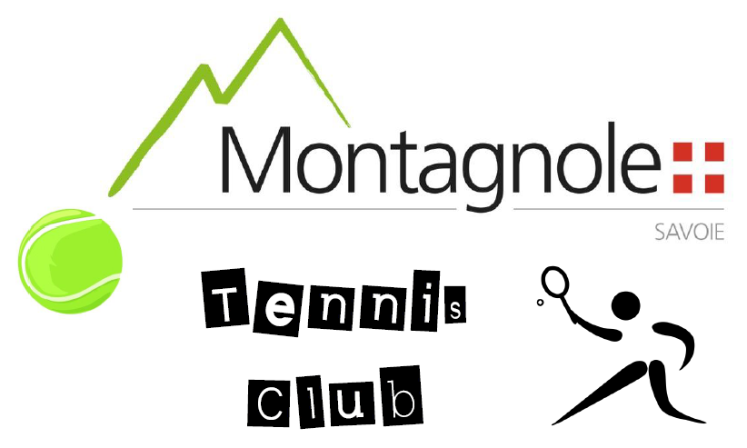
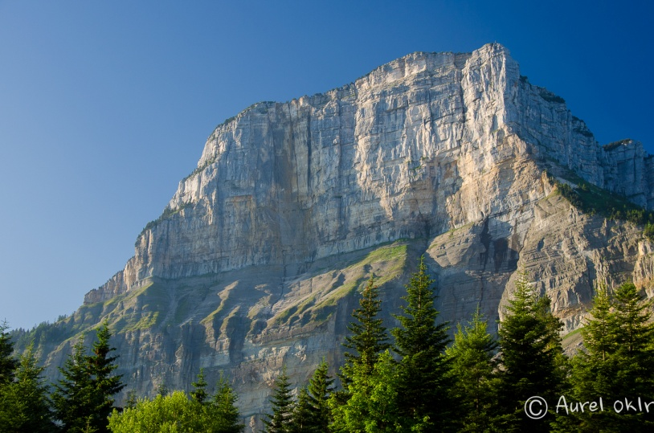

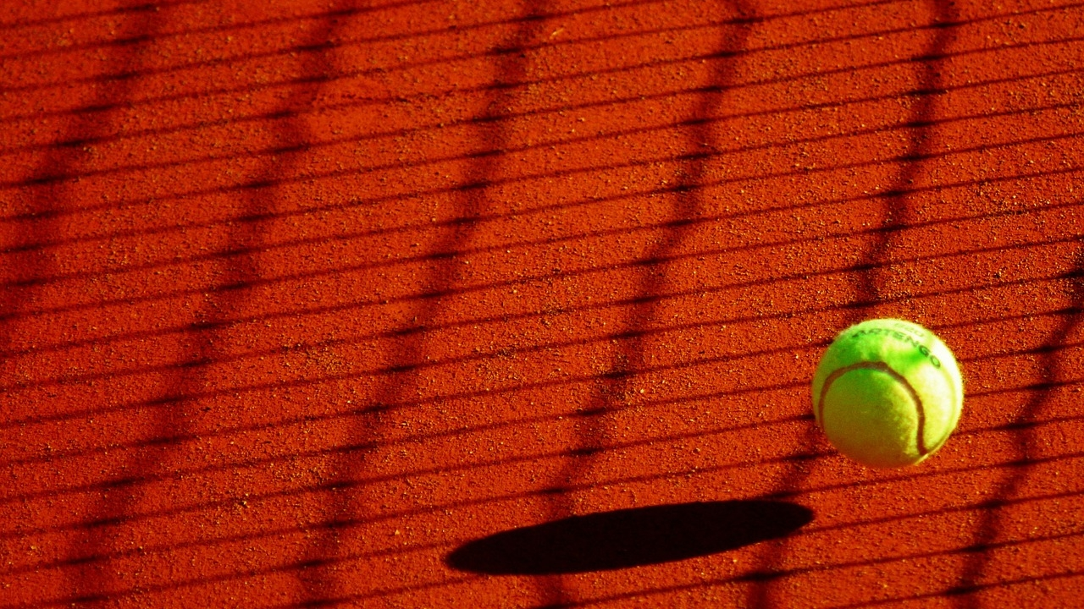



Tournoi Double Mixte de Montagnole
Format TMC
NC/4ème série
Plaine des Jeux, Montagnole
Samedi 6 septembre 2025
Repas, buvette, bonne humeur…et nombreux lots!
Inscription: 15 euros/équipe
Repas: 10 euros/pers.
Contact: tcmontagnole@gmail.com

